Slide 1
교육방법 및 교육공학
Week 9
제7장 멀티미디어의 활용과 설계원리

Slide 2
학습 목표
멀티미디어 학습과정의 특징을 설명할 수 있다.
외생적 인지부하의 저감원리에 대해 설명할 수 있다.
내재적(내생적) 인지부하의 조절원리를 설명할 수 있다.
본질적 인지부하의 촉진원리에 대해서 설명할 수 있다.

Slide 3
멀티미디어 학습의 역사적 배경

Slide 4
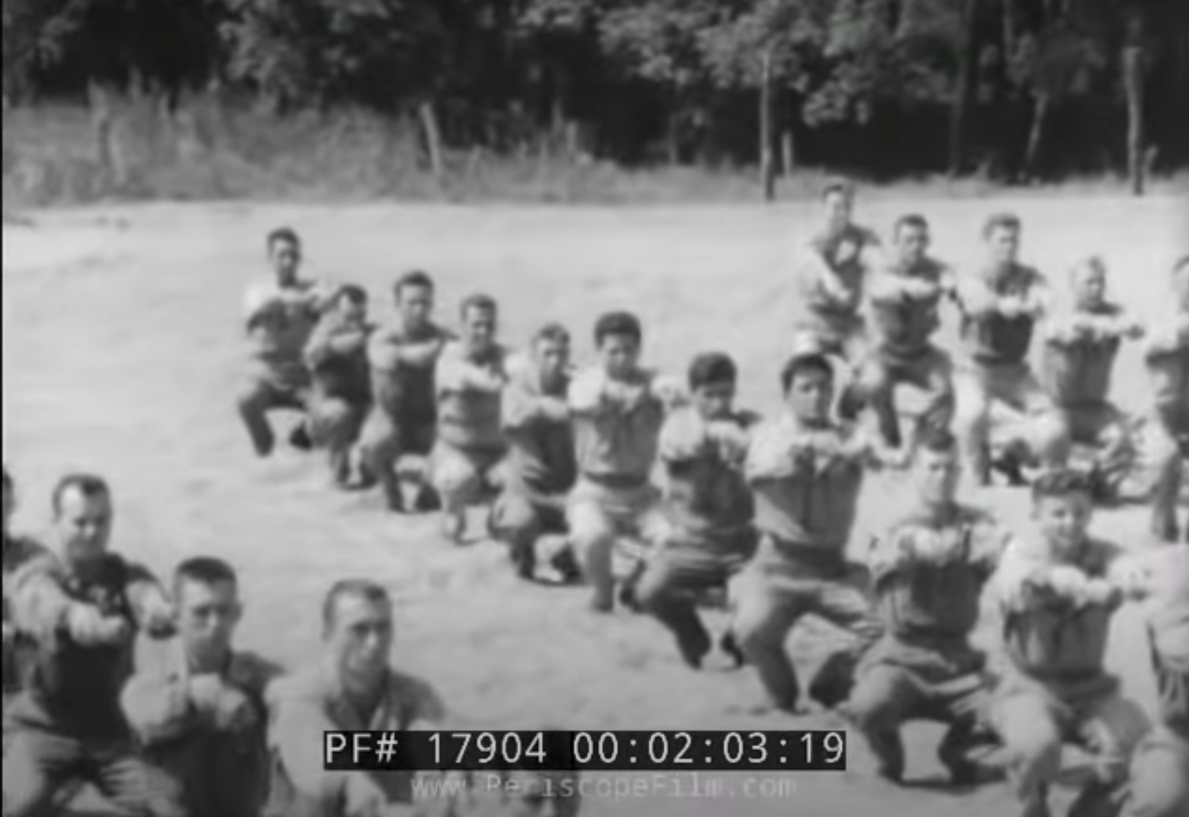
World War Ⅱ (1939~1945)
2차 세계대전 미공군 중심으로 ‘시청각자료 훈련’의 발전
1941년 Division of Visual Aids for War Training 설립
심리학에서 행동주의 → 인지주의로의 전환의 태동
https://youtu.be/dcomlNIBlIU

Slide 5
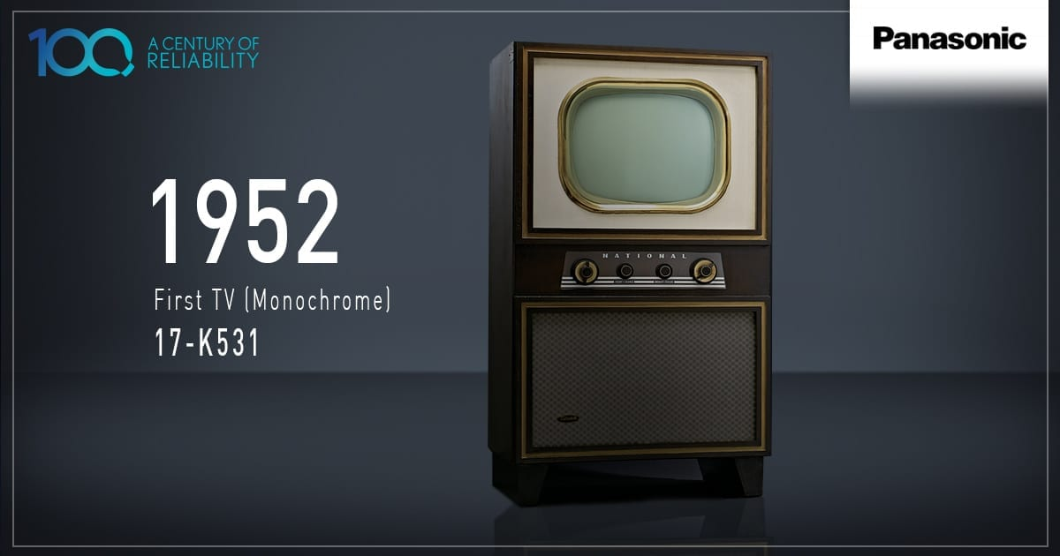
Television 산업 발달 (1950s~1960s)
1950년대 TV산업의 중흥기
“Instructional TV”
시청각 매체에 관심
시각과 청각 정보를 처리하는 ‘정보처리이론’에 관심
심리학 인지주의의 절정기
“체제적 교수설계”의 태동기

Slide 6
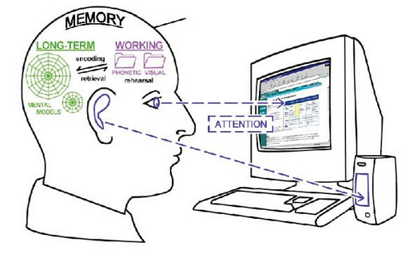
PC의 보급화 (1980s)
TV나 영화와 같은 시청각매체 기반의 학습에서 컴퓨터 중심의 멀티미디어 환경으로의 전환
컴퓨터 그래픽 기반의 멀티미디어 학습자료 개발의 용이성
1980~1990년대 멀티미디어 학습이론의 대두

Slide 7
1. 멀티미디어 학습과 인지부하
[주요 키워드]
Richard E. Mayer의 멀티미디어 학습 이론, John Sweller의 인지부하이론, 본질적 인지부하, 내재적 인지부하, 외생적 인지부하

Slide 8
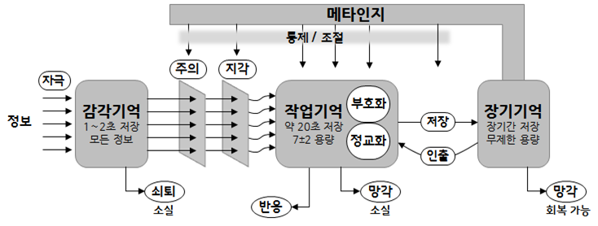
멀티미디어 학습 원리의 기저 이론 : 인지정보처리이론 (CIP : Cognitive Information Processing)

Slide 9
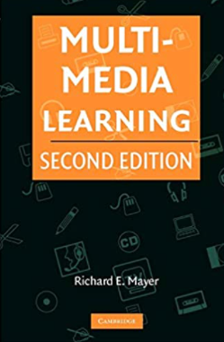
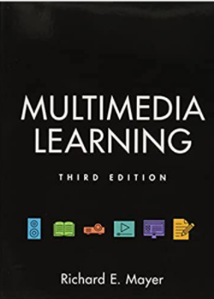
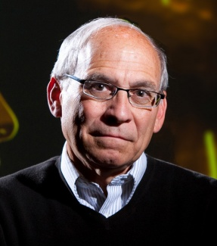
Multimedia Design Principles (Richard E. Mayer)

Slide 10
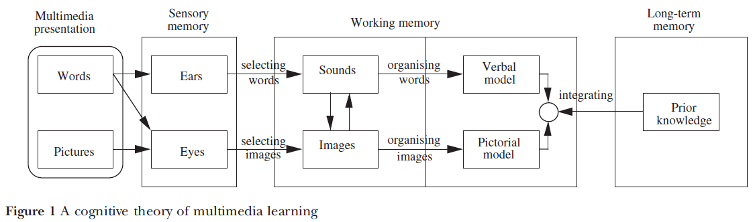
멀티미디어 학습의 원리
학습자는 청각기관 또는 시각기관을 통해 정보를 수집
정보의 선택, 조직화, 사전지식과의 통합 과정을 통해 스키마가 형성됨.
기본 가정 : Dual-channel assumption, Limited capacity, Active processing

Slide 11

인지 부하(Cognitive Load)에 대한 관심
멀티미디어 이론이 information processing에 초점을 두었다면 인지부하이론은 limited capacity에 초점을 둠
인지 부하 : human mental load를 의미
Cognitive Overload (인지 과부하) 문제
불필요한 인지부하는 감소, 필수적인 인지부하는 촉진

Slide 12
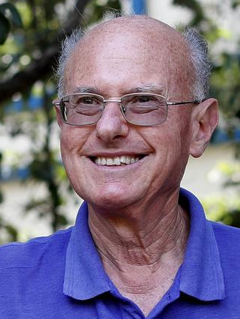
인지부하이론(CLT: Cognitive Load Theory)
John Sweller
1990년대 초, 인지부하이론을 주장
세 가지 하위 부하의 총합으로 구성
내재적(Intrinsic)
외생적(Extraneous)
본질적(Germane)

Slide 13
인지부하이론(CLT: Cognitive Load Theory)
인지부하이론: 작업기억의 제한된 처리 용량을 최적화시켜 인지처리를 촉진시키도록 하는 이론
인지부하: 과제를 수행할 때 사람의 인지체계에 부과되는 정신적인 노력
인지과부하: 제한된 인지용량을 초과한 상태
- 학습과정이 매우 느려지거나 멈추게 됨
- 작업기억의 용량을 효율적으로 관리하여 인지과부하가 발생하지 않도록 해야 함.
인지부하의 효율적 관리를 통해 스키마획득, 자동화 처리 달성

Slide 14
인지부하이론(CLT: Cognitive Load Theory)
인지부하 이론의 가정
- 사람의 작업기억 용량은 제한됨
- 인간은 시각과 청각 정보를 이중으로 처리함 (Paivio-이중부호화이론).
- 학습의 목적은 스키마를 획득하는 것임.
- 필요한 인지부하: 스키마 획득을 위해 정보를 처리하는 과정에서 발생하는 부하
- 불필요한 인지부하: 학습활동에 불필요하게 투입되는 부하
필요한 인지부하는 촉진, 불필요한 인지부하는 감소하는 방식으로 멀티미디어를 설계해야 함

Slide 15
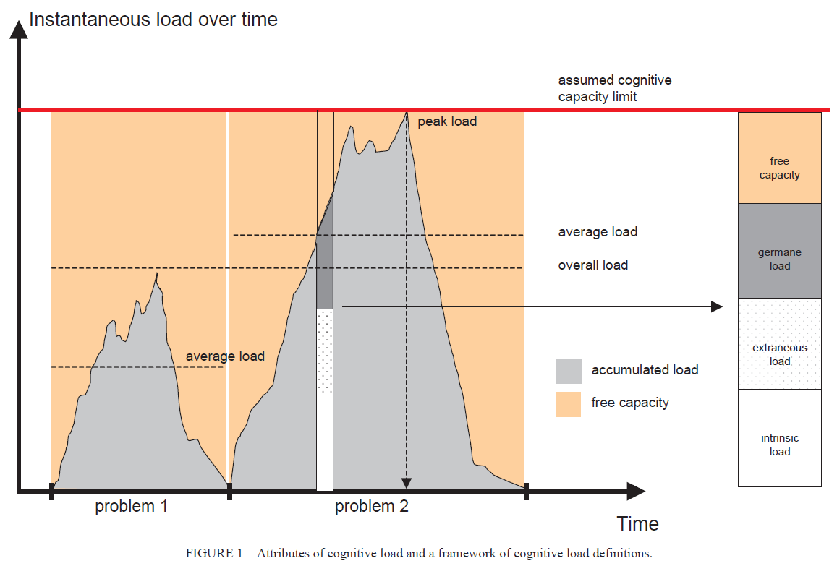
인지부하이론(CLT: Cognitive Load Theory)
학습과정에서 학습자가 지각하는 인지부하의 총량
세 가지 인지부하의 총합으로 구성
학습과정에 관여하지 않는 부분: 사용되지 않는 영역
인지부하의 총량 = 학습과정에 관여하는 작업기억의 용량
인지부하 총량 > 작업기억의 용량

Slide 16
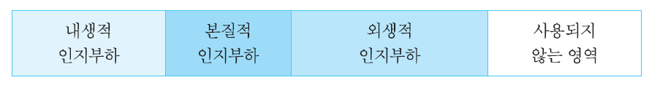
인지부하이론(CLT: Cognitive Load Theory)
학습과정에서 발생하는 인지부하 총량
작업기억의 용량

Slide 17
인지부하의 종류
외생적 인지부하(extraneous cognitive load)
수업자료 등의 잘못된 설계로 불필요하게 투입된 인지적 노력
외생적 인지부하를 줄이면 필요한(본질적) 인지부하에 투입할 수 있음
수업자료를 효과적으로 설계하여 외생적 인지부하를 줄여야 함.
저감

Slide 18
인지부하의 종류
내재적 인지부하(intrinsic cognitive load)
학습과제 자체가 가지고 있는 난이도, 분량에 의해 결정된 인지부하
학습과제에 의해 결정되므로 내생적 인지부하 수준을 조절하기 어려움
조절

Slide 19
인지부하의 종류
본질적 인지부하(germane cognitive load)
새로운 스키마 생성 및 및 기존 스키마 적용 과정에서 발생하는 반드시 필요한 인지적 노력
긍정적 의미의 인지부하, 학습자가 더 많이 투입하도록 촉진해야 함.
촉진

Slide 20
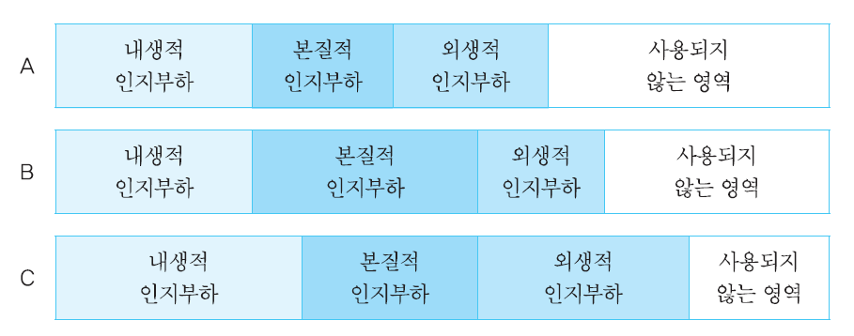
인지부하의 조절
학습자 A, B, C는 동일한 학습과제를 수행, 서로 다른 교재 사용, 작업기억의 용량은 동일하다고 가정
선수지식이 비슷한 수준
가장 적극적인 학습개입
가장 높은 불필요한 인지부하

Slide 21
2. 외생적 인지부하의 저감원리
[주요 키워드]
근접성원리, 중복성원리, 일관성원리, 신호원리

Slide 22
Principles for reducing extraneous processing in multimedia learning
Spatial Contiguity Principle (공간근접성) – 관련 있는 건 가깝게 배치
Temporal Contiguity Principle (시간근접성) – 관련 있는 것은 즉각즉각
Redundancy Principle (중복성) – 말로 하는 건 굳이 써 놓지 말아라
Coherence Principle (일관성) – 재미를 위한다고 관련 없는 것 금지
Signaling Principle (신호) – 중요한 것은 하이라이트, 키워드, 소제목

Slide 23
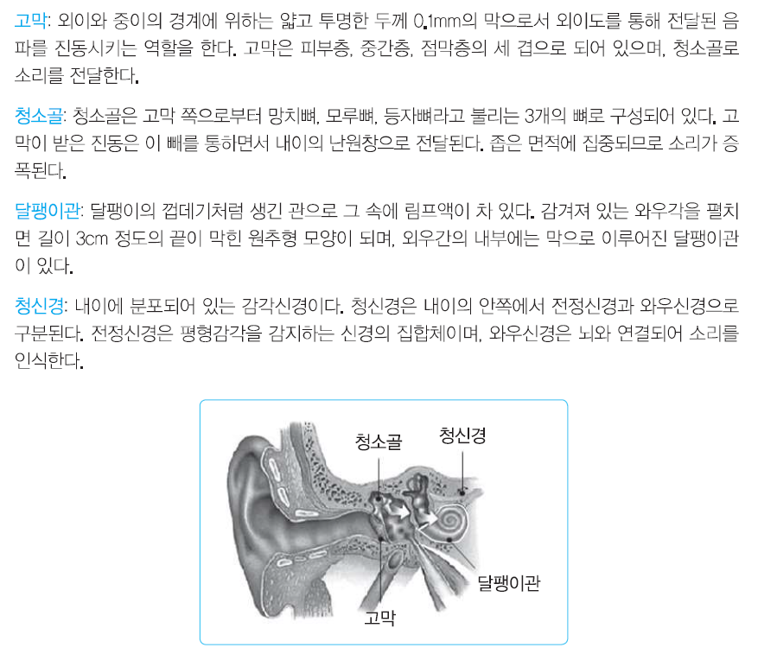
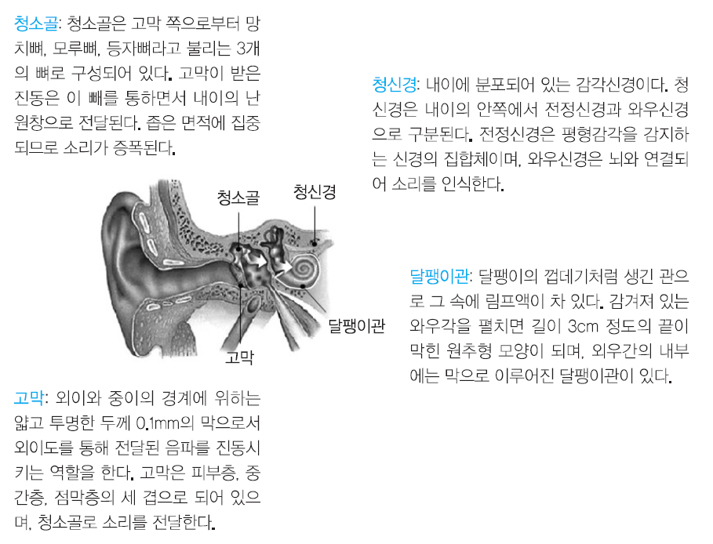
Contiguity Principle Example
그래픽과 텍스트를 가깝게 제시함 (공간적)
그래픽과 음성자료를 시간적으로 동시에 제공함 (시간적)

Slide 24
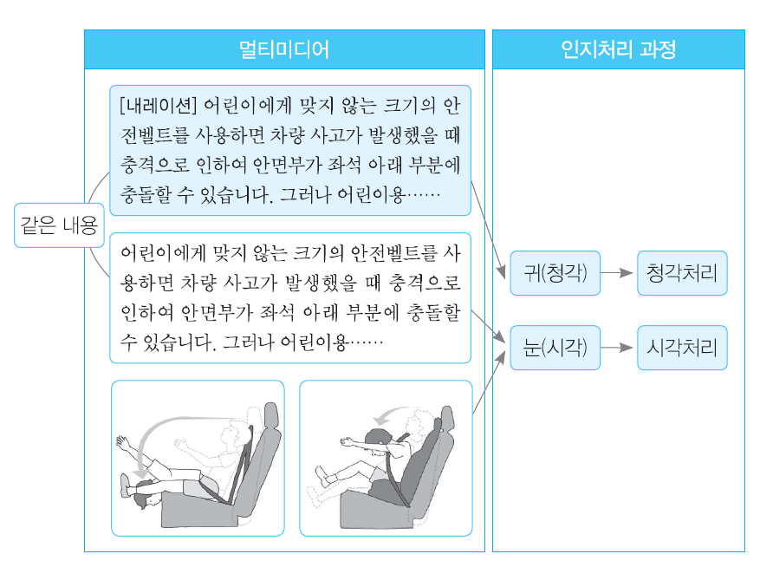
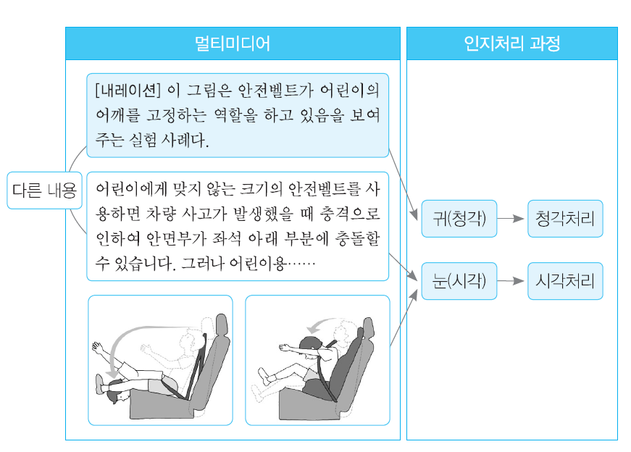
Redundancy Principle Example
시각으로 주어진 정보를 청각으로 똑같이 제공하는 것은 주의집중 분산과 비효율적인 인지부하를 일으킴.
텍스트와는 다른 내용의 내레이션을 제공하여 중복내용 제거

Slide 25
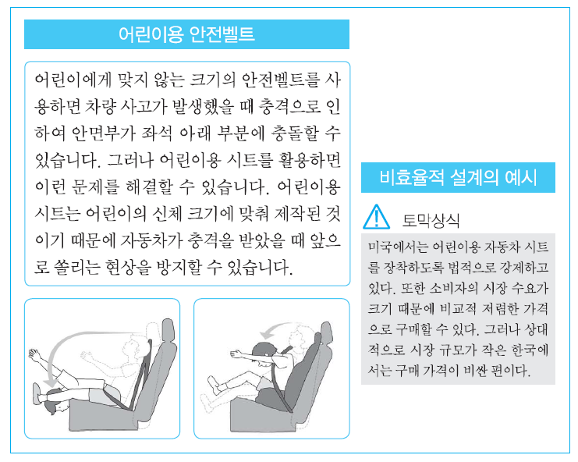
Coherence Principle Example
주제와 관련 없는 부가적인 텍스트, 그림 등 시각요인 및 배경음악, 음향자료 등은 학습에 부정적인 영향을 미칠 수 있음

Slide 26
3. 내재적 인지부하의 조절원리
[주요 키워드] 정보양식원리, 완성된 예제(worked-out example), 사전훈련원리, 분할원리

Slide 27
Principles for managing essential processing in multimedia learning
Modality Principle (정보 양식) – 배울 정보들을 두 채널로 쪼개어 제공하라.(언어정보는 시각채널(글자)보다는 되도록 음성채널(말)로!)
완성된 예제 (worked-out example) – 모범 예제를 먼저 풀어보게 하라
Pre-training Principle (사전 훈련) – 필수적인 사전지식을 먼저 제공하고 시작하라
Segmenting Principle (분할) – 단계 별로 나누어 제시하라

Slide 28
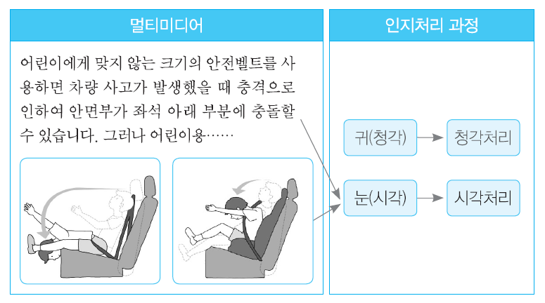
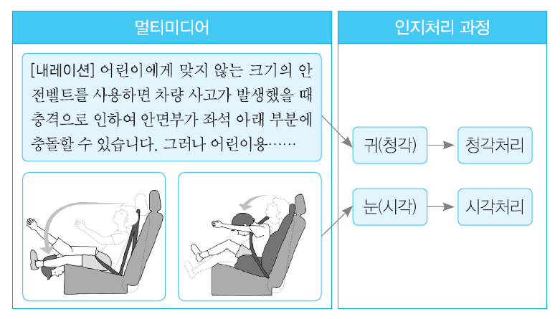
Modality Principle
양식 (mode) : 시각 채널, 청각 채널
시각채널과 청각 채널을 모두 활용하도록 학습자료를 제시함

Slide 29
Worked-out Example
복잡한 절차를 중요한 단계로 나누어 연습하도록 하는 방법.
즉, 문제해결 과정을 스키마 단계별로 명료하게 제시함.
주요한 스키마 습득을 촉진하여 수행능력을 향상 시킴.
학습자는 단계별 학습에 필요한 정보만을 처리하면 됨.

Slide 30
Worked-out Example
후방 페이딩 (backwards fading): 학습내용과 관련된 문제해답에 도움을 주는 힌트나 단서를 사용하는 과정에 힌트를 점차적으로 제거해 가는 기법
완성된 예제의 장점
과제 완성에 필요한 절차를 이해할 수 있음
점진적으로 학습내용을 처리하므로 인지부하를 조절하기 쉬움
내생적 부하를 줄일 수는 없지만, 과부하가 발생하지 않도록 조절할 수 있음

Slide 31
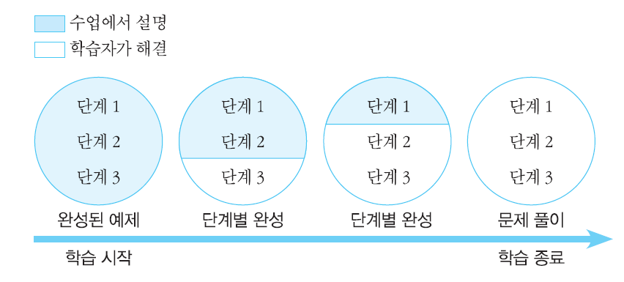
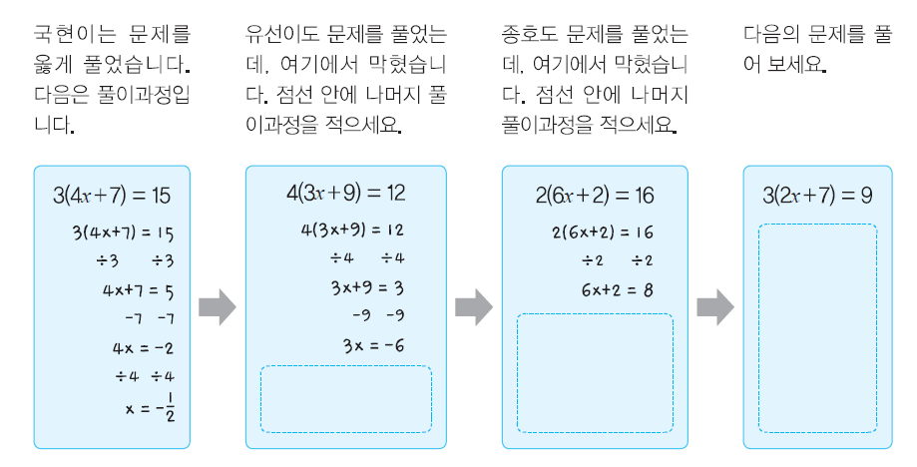
Worked-out Example

Slide 32
Pre-training Principle
복잡한 학습과제를 이해하기 위해 알고 있어야 하는 용어나 절차 등을 먼저 이해하도록 하는 방법
절차중심과제 수행 전에 필요한 기초지식을 미리 학습하여 실제 단계에서는 필요한 절차에만 집중하도록 함.
절차중심과제: 요소(내용학습) + 과정 및 절차(절차 이해 학습)
사전에 먼저 학습하도록 함

Slide 33
Pre-training Principle
사전 훈련 효과 적용 방법
사전학습이 진행될 수 있는 단계 구성
출발점 수준에서의 학습내용 습득
사전학습 내용이 실질적인 기술 습득활동에 투입되도록 구조화
과제난이도를 조절하는 것은 아니지만, 인지과부하가 발생하지 않도록 조절

Slide 34
4. 본질적 인지부하의 촉진원리
[주요 키워드]
개인화원리, 자기설명, 인지 리허설

Slide 35
Principles for fostering generative processing in multimedia learning
Personalization Principle – ‘너’ 호칭 등 친근함을 강조하라
자기 설명(self-explanation)
인지 리허설(cognitive rehearsal)
Voice Principle – 기계음성보다는 실제 사람 음성을 사용하라
Image Principle – 캐릭터, 아바타 등을 활용하라

Slide 36
Personalized Principle
학습자와 대화하듯이 내용을 전달하는 방법
- 학습내용 설명 시 교사가 학생의 이름을 불러 주기
동기 수준이 높아지고, 학습에 집중하여 학습내용에 대해 더 많은 정신적 노력을 투입함

Slide 37
자기 설명 및 인지 리허설 원리
자기설명(self-explanation): 학습내용을 학습자가 스스로 점검할 수 있게 알고 있는 것을 말해보게 함
인지 리허설(cognitive rehearsal): 인지적으로 어떤 절차와 순서에 따라 과제를 수행해야 하는지 스스로 따져보도록 하는 방법
운동선수들이 시합 중 일어날 수 있는 문제를 미리 머릿속으로 그리고, 미리 경기를 준비하는 것

Slide 38
토론. 멀티미디어 설계 원리
멀티미디어 설계 원리를 잘 따른 사례나, 혹은 잘 따르지 않은 사례를 주위에서 찾아보자. 그림이나 사진으로 첨부하고, 왜 이 사례가 멀티미디어 설계 원리를 잘 따른 건지, 혹은 잘 따르지 않은 건지를 수업 내용에 기반하여 설명하시오.
예) 수업 교재의 글과 그림 설명이 공간근접성원리에 위배되는 경우를 찾아 설명하기 등.

Slide 39
핵심정리
1. 멀티미디어 학습과 인지부하
인간의 작업기억은 제한된 인지 용량을 갖고 있으므로 인지과부하가 발생하지 않아야 효율적인 학습이 가능함
학습과정에서 발생하는 인지부하: 외생적, 본질적, 내생적 인지부하로 구분됨
2. 외생적 인지부하의 저감원리
3. 내성적 인지부하의 조절원리
4. 본질적 인지부하의 촉진원리
외생적 인지부하를 줄이고, 본질적 인지부하를 늘리며, 내생적 인지부하를 조절

Slide 40
Q&A
Next ? Week 10 – 8장 에듀테크와 디지털 학습환경

